Slide 1

اسم المقرر
تخريج الأحاديث والآثار
د/ جمال فرحات صاولي
جامعة الملك فيصل
عمادة التعلم الإلكتروني والتعليم عن بعد
1

Slide 2
المحاضرة السادسة

Slide 3
تابع للطريقة الأولى في التخريج
التخريج عن طريق معرفة الراوي الأعلى
(صحابي أو من دونه)

Slide 4
(*) يُستعان بكتاب معجم مسانيد كتب الحديث لأبي الفداء التوني
للوصول إلى حديث في كتب المسانيد والمعاجم والأطراف (مهم جداَ). الطريقة الأولى
التخريج عن طريق معرفة الراوي الأعلى (صحابي أو من دونه)
3- الأطراف
أ- تعريفها:
ب- منهجها و طريقتها
ج- ترتيبها:
1- التزمت بذكر أطراف كتب معينة غالبا.
2- رتبت الصحابة هجائيا .
3- جمعت أسانيد كل حديث في موضع واحد.
د- أهم كتب الأطراف
هـ - فوائدها:
و- كتاب تحفة الأشراف للمزي
ز- ذخائر المواريث
2- المعاجم:
أ- تعريفها :
ب - أشهرها :
1- المعجم الكبير للطبراني
2- المعجم الأوسط للطبراني
3 - المعجم الصغير للطبراني
4- معجم الصحابة لابن قانع.
5- معجم الصحابة للبغـوي.
6- معرفة الصحابة لأبي نعيم.
7- الآحاد والمثاني لابن أبي عاصم.
ج- طريقة الوصول إلى الحديث
في كتب المعاجم:
د- صياغة التخريج:
1- المسانيد (**)
أ- تعريفها :
ب - عددها وأهمها :
ج - ترتيبها :
د - هل استوعبت أحاديث
كل صحابي ؟
هـ - طريقة الوصول إلى الحديث في كتب المسانيد
و - صياغة التخريج
2- التعريف بأهم كتب
المسانيد:
1- مسند أحمد
2- مسند الحميدي
3- مسند الطيالسي
الكتب التي نرجع إليها ونستعين بها في التخريج
بهذه الطريقة:
1- كتب المسانيد
2- كتب المعاجم
3- كتب الأطراف
4- الفهارس المُرتبة للأحاديث على أسماء الصحابة. (*)
5- كتب تراجم الصحابة.
6- الكتب المُصنفة في أحاديث صحابي معين.
متى نستعين بهذه الطريقة؟
إذا كان اسم الصحابي راوي الحديث مذكورا في الحديث المراد تخريجه.
مثال المسانيد :
مثال المعاجم:
مثال الأطراف :
(**) وتدخل معنا أيضا الكتب المُصنفة في أحاديث صحابي معين: كمسند أبي بكر الصديق للمروزي، ومسند سعد بن أبي وقاص للدورقي، ومسند عبد الله بن عمر للطرطوسي.

Slide 5
ثانيا: كتب المعـاجـم (مصادر أصلية)
تعريفها /
المعاجم جمع معجم، وهو الكتاب الذي ترتب فيه الأحاديث على مسانيد الصحابة (كالمُعجم الكبير للطبراني)، أو على أسماء شيوخ المُؤلف (كالمعجم الأوسط والصغير للطبراني)، أو على البلدان (كمسند الشاميين للطبراني)، أو غير ذلك.
والغالب على كتب المعاجم أن تُرتِب أسماء الصحابة على حروف الهجاء وتـذكر تحت ترجمة كل صحابي الأحاديث التي يرويها المُؤلف بسنده إلى من نسب إليه الحديث.
والذي يعنينا هنا المعاجم المرتبة على مسانيد الصحابة فقط (ومنها المُعجم الكبير للطبراني) أما معجمه الصغير والأوسط فإنما ذكرناه من باب البيان والتوضيح.
محتواها /
معاجم الصحابة تذكر ترجمة الصحابي وبعض أخباره وبعض فضائله وشيئا من أحاديثه وهي مسنده ولا يقصد أصحابها استيعاب أحاديث كل صحابي، أما كتب تراجم الصحابة كالإصابة والاستيعاب وأسد الغابة فليست مُسنده (أي بدون إسناد)، لكن نستفيد منها في حكم المُؤلف على الأحاديث التي ذكرها للصحابي.

Slide 6
تــابـــــــــــــــــع
أشهرها :
1- المعجم الكبير للطبراني /*
وهو أهم وأكبر معاجم الطبراني الثلاث، ويتعلق بطريقة التخريج عن طريق معرفة الراوي الأعلى (صحابي أو من دونه)، وقد ابتدأ ترتيب كتابه بذكر العشر المبشرين بالجنة، ثم رتب بقية الصحابة على حروف الهجاء، لكنه لم يرو لأبي هريرة في هذا الكتاب، وإنما أفرده في كتاب مستقل، ولما انتهى من الرجال ذكر النساء وبدأ بفاطمة - رضي الله عنها - .
2- المعجم الأوسط للطبراني / ** ــــــــــــــــــ رتبه على الراوي الأدنى أي (شيخ المُؤلف)
3- المعجم الصغير للطبراني / *** ــــــــــــــــــ رتبه على الراوي الأدنى أي (شيخ المُؤلف)
ــــــــــــــــــــــــــــــــــــــــــــــــــــــــــــــــــــــــــــــــــــــــــــــــــــــــــــــــــــــــــــ
* طبع في 25 مجلدا، وإذا أطلق في قول العلماء أخرجه الطبراني في معجمه فإنه ينصرف إلى كتابه المعجم الكبير .. أما إذا أريد غير المعجم الكبير فلا بد من التقييد.
** طبع في 10 مجلدات قال عنه الطبراني "هو روحي " روى فيه أحاديث شيوخه كلها.
*** طبع في مجلدين ... وهذه المعاجم الثلاث فيها الحديث الحسن والصحيح والضعيف، والطبراني يعلق على كثير من الأحاديث فيها.

Slide 7
تــابـــــــــــــــــع
4- معجم الصحابة لابن قانع (طبع في 3 مجلدات)
5- معجم الصحابة لأبي القاسم البغوي (طبع في 5 مجلدات)
6- معجم الصحابة (ويسمى أيضا معرفة الصحابة) لأبي نعيم الأصبهاني (طبع في 7 مجلدات)
7- معجم الصحابة (ويسمى أيضا الآحاد والمثاني)لابن أبي عاصم (طبع في 9 مجلدات)
طريقة الوصول إلى الحديث في كتب المعاجم /
وذلك عن الطريق الرجوع إلى فهرس كل كتاب أو عن طريق الرجوع إلى كتاب (معجم مسانيد كتب الحديث) لأبي الفداء سامي التوني .
صياغة التخريج /
ذكر المصدر ثم الجزء والصفحة ورقم الحديث إن وجد واسم الصحابي والحكم على الحديث.
مثال: أخرجه الطبراني في المعجم الكبير – الجزء – الصفحة – رقم الحديث – راوي الحديث – ثم الحكم على الحديث من خلال الرجوع إلى كتب التخريج مثل: (كتاب نصب الراية , البدر المنير , التلخيص الحبير) وغيرها .

Slide 8
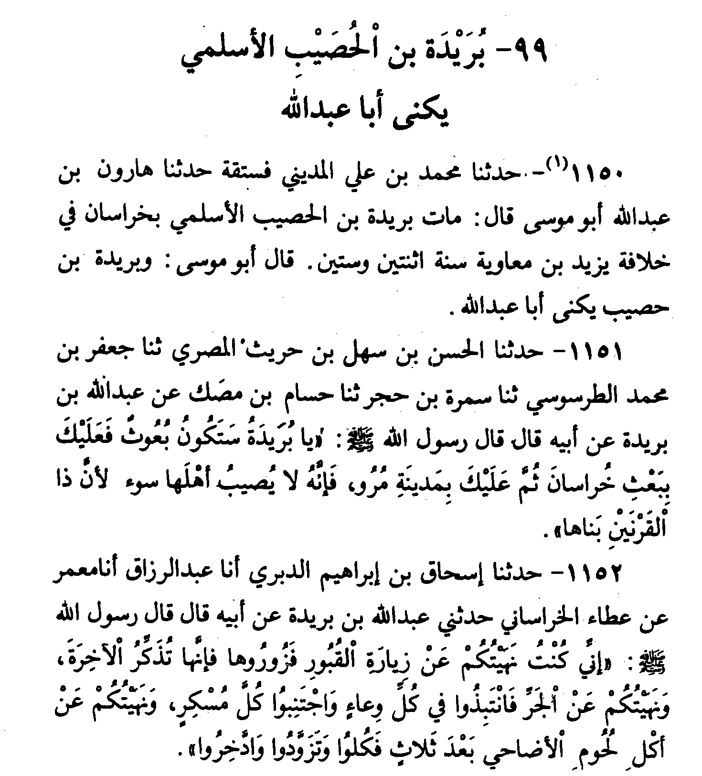

صور مختارة لبعض كتب المعـاجم

Slide 9
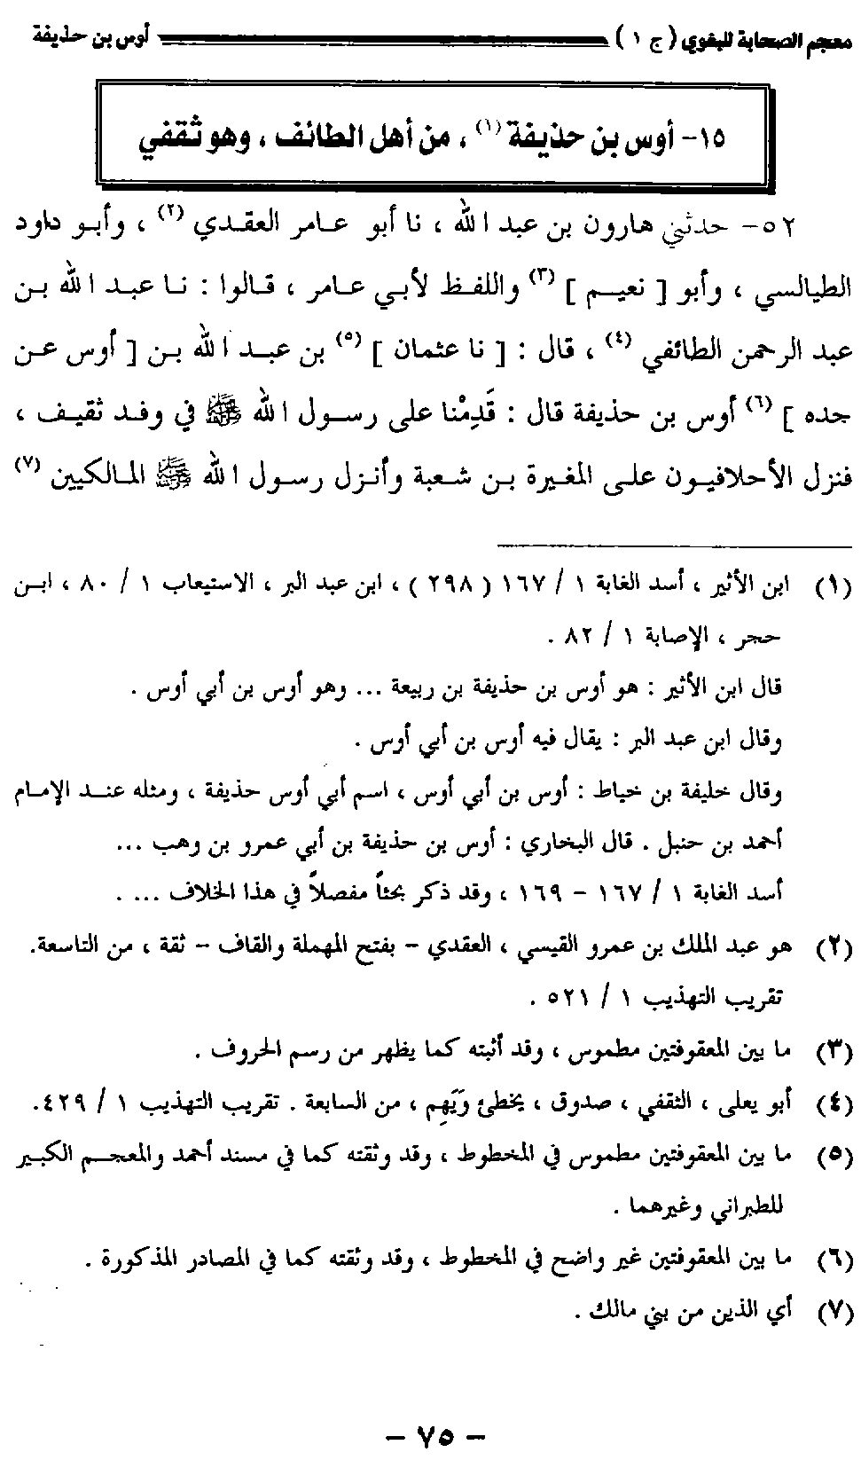

تابع لصور مختارة لبعض كتب المعـاجم

Slide 10
ثالثا: كتب الأطراف (مصادر فرعية)
أهم المؤلفات فيها /
1- أطراف الصحيحين، لأبي مسعود إبراهيم بن محمد الدمشقي (ت 401هـ) .
2- أطراف الصحيحين، لأبي محمد خلف بن محمد الواسطي (ت 401هـ) .
3- أطراف الكتب الستة، لمحمد بن طاهر المقدسي، المعروف بابن القيراسي (ت 507هـ) .
4- الإشراف على معرفة الأطراف (وهو في أطراف السنن الأربعة)، لابن عساكر الدمشقي (ت571هـ) .
5- إتحاف المهرة بالفوائد المبتكرة من أطراف العشرة ، لابن حجر العسقلاني (ت852هـ) .
6- تحفة الأشراف بمعرفة الأطراف للإمام المِزِّي ( وهذا الكتاب سنشرحه تفصيلا فيما يلي) .
7- ذخائر المواريث في الدلالة على مواضع الحديث، لعبد الغني النابلسي (ت1143هـ) .
تعريفها /
الأطراف جمع طرف، وهو: جزء من متن الحديث الدال على بقيته مع ذِكرِ طرقه.
منهجها وطريقتها وترتيبها /
وهي كتب جمعت أسانيد وأطراف أحاديث كتاب أو أكثر من كتب السنة مع ترتيب هذه الكتب على مسانيد الصحابة مرتبين لأسماء الصحابة على حروف المُعجم، وقد يذكر السند فيها كاملا أو جزءا منه ..
وبعبارة مختصرة: هي التي جمعت لنا أطراف كتب بعينها..
فوائدها /
1- معرفة أسانيد الحديث مجتمعة في مكان واحد، وبها نعرف المشهور
والعزيز والغريب.
2- معرفة من أخرج الحديث، والباب الذي ورد فيه الحديث.
3- معرفة عدد أحاديث كل صحابي في الكتب التي اعتمدها أصحاب كتاب الأطراف.

Slide 11
تحفة الأشراف بمعرفة الأطراف لجمال الدين أبي الحجاج للمِزِّي (ت742هـ)
الغرض الأساسي من تصنيفه : جمع أحاديث الكتب الستة وبعض ملحقاتها بطريق يسهل على القارئ معرفة أسانيدها المختلفة مجتمعة في موضع واحد .
موضوعه: ذكر أطراف الأحاديث التي في الكتب الستة وبعض ملحقاتها , وهذه الملحقات هي :
أ - مقدمة صحيح مسلم ب- كتاب المراسيل لأبي داود
ج- العلل الصغير للترمذي ,في آخر كتابه الجامع د- الشمائل للترمذي
هـ - كتاب عمل اليوم والليلة للنسائي
رموزه :
خ : للبخاري خت : البخاري تعليقا ت : الترمذي تم : الترمذي في الشمائل
م : مسلم مق : مسلم في مقدمة صحيحة
د : أبو داود مـد : أبو داود في مراسيله ق : ابن ماجه
س : النسائي سي : النسائي في "عمل اليوم والليلة"
ز : ما زاده المصنف من كلام على الأحاديث ع : ما رواه الستة
ك : ما استدركه المصنف على ابن عساكر
ترتيبه :
- رتّبه على أسماء الصحابة وفق حروف المعجم .
- إذا كان الصحابي مكثرا من الرواية, فإنه يقسم مروياته على جميع تراجم من يروي عنه من الصحابة أو التابعين, ويرتبهم على حروف المعجم أيضا .
- إذا كثرت مرويات أحد التابعين عن بعض الصحابة, وكثر عدد الآخذين عنه (أي التابعي), فإنه يقسم مروياته على تراجم من يروي عنه من أتباع التابعين .
- ربما فعل هذا في تقسيم مرويات أتباع التابعين إذا كثر عدد الآخذين عنهم , فيقسم مروياتهم على تراجم أتباع التابعين .
عدد مسانيد الصحابة فيه: بلغت مسانيد الصحابة فيه 905 مسندا , وعدد المراسيل المنسوبة للتابعين ومن بعدهم 400مسند .
سبب تكرار الأحاديث: التزم المصنف إيراد الأحاديث على أسماء الصحابة, وبعضها مروي من طريق عدد من الصحابة فاضطر أن يكررها لأجل ذلك .
ترتيب سياق الأحاديث فيه: يقدم المصنف في ذكر أحاديث كل ترجمة ما كثر عدد مخرجيه من أصحاب الكتب أولا , ثم ما يليها في الكثرة وهكذا .
الغاية من المراجعة فيه: معرفة أسانيد أحاديث الكتب الستة وملحقاتها المذكورة .

Slide 12
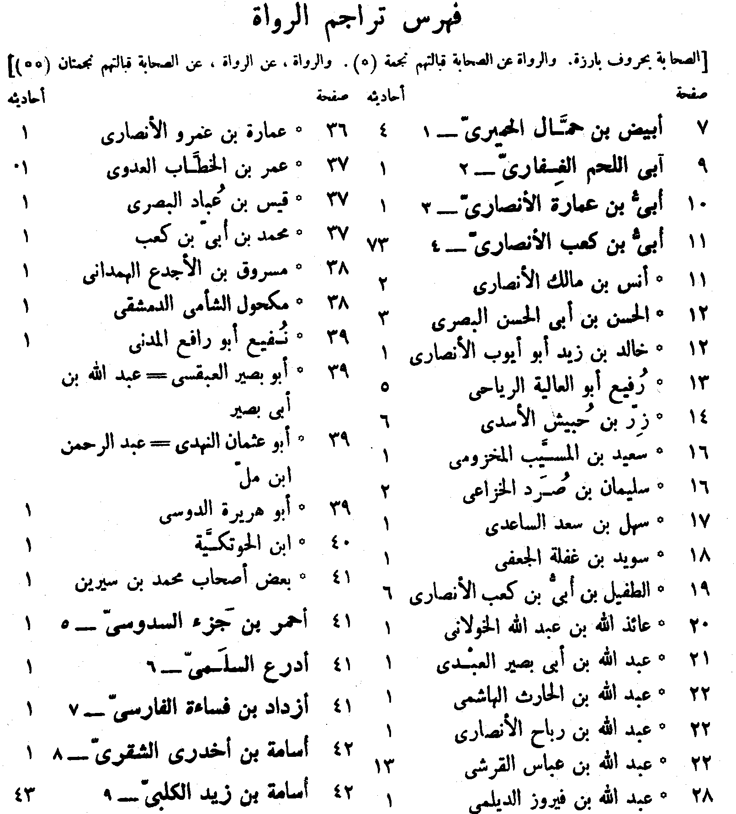

صورة لكتاب تحفة الأشراف للمِزِّي

Slide 13
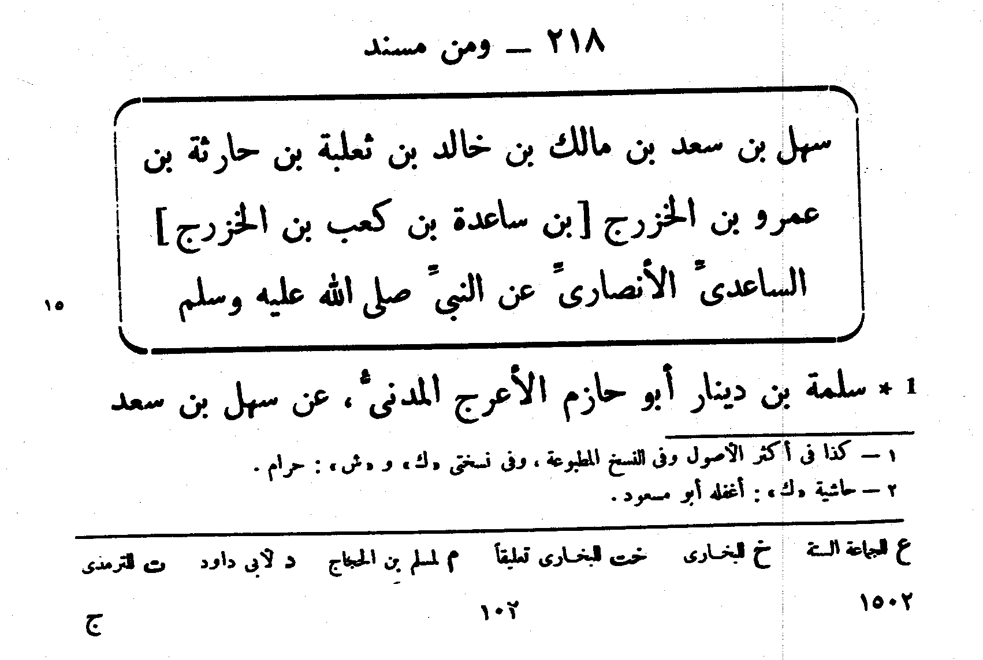
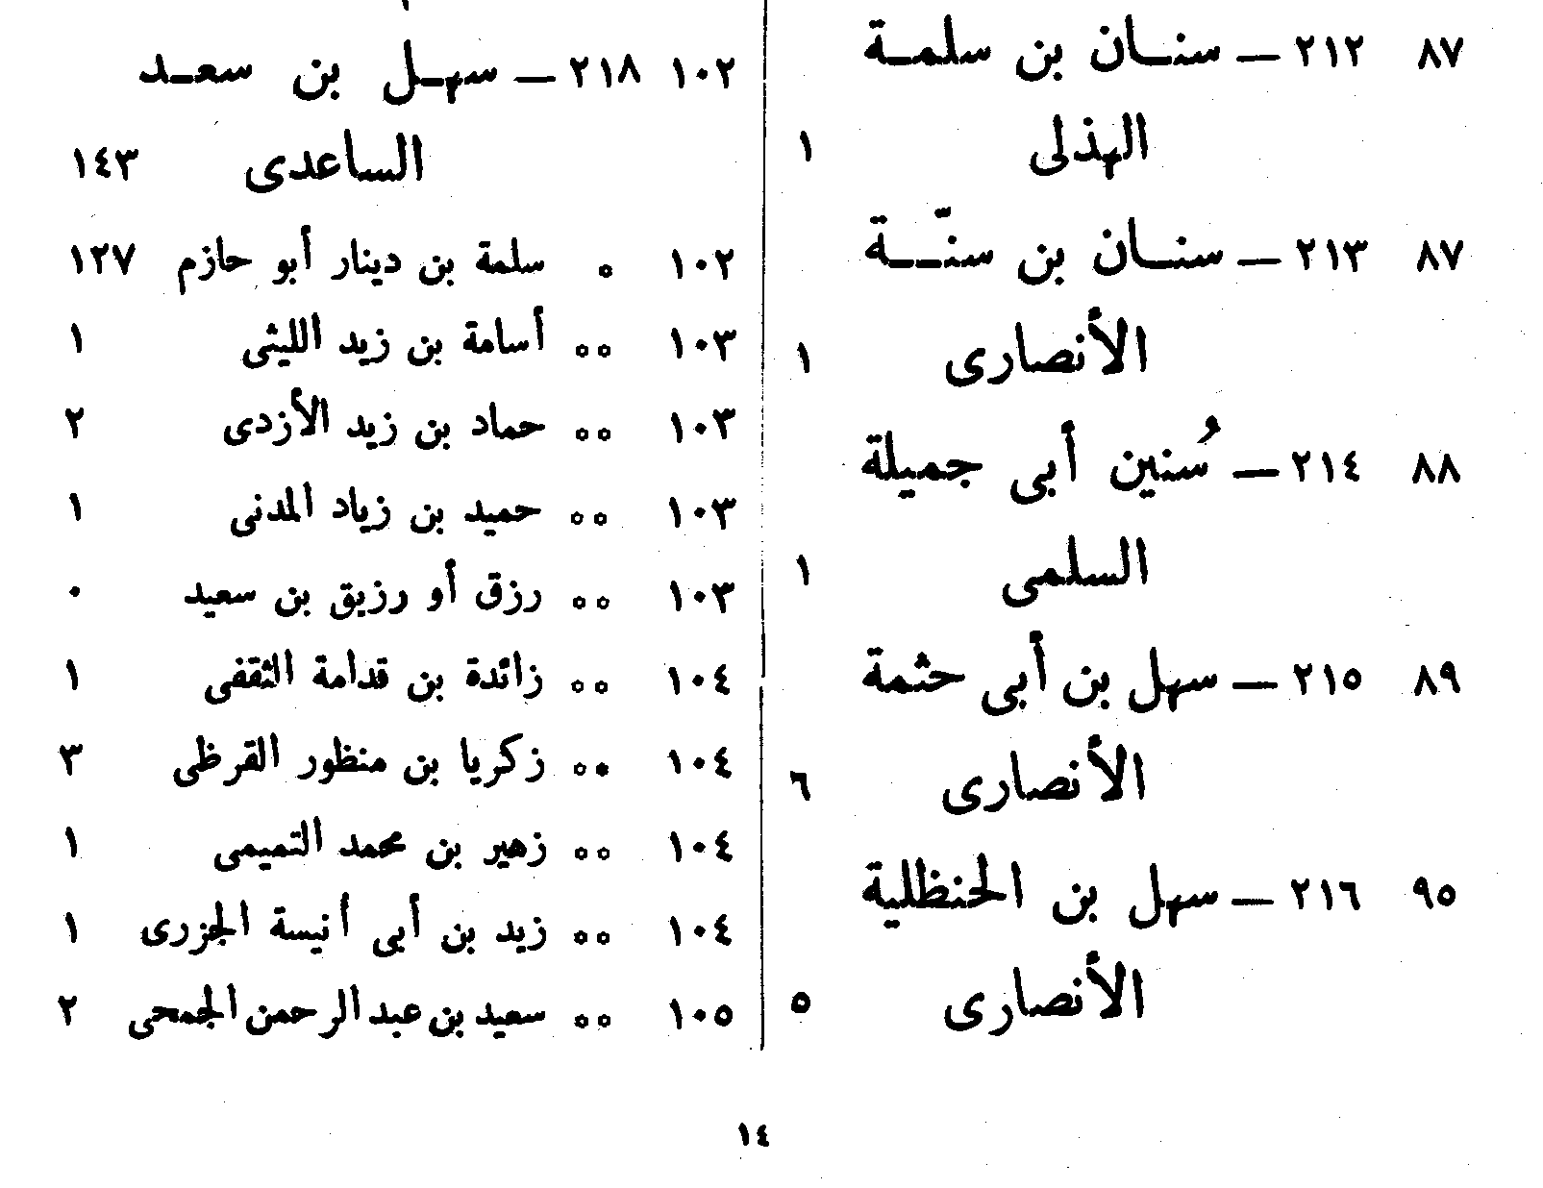
نموذج لكتاب تحفة الأشراف للمِزِّي

Slide 14
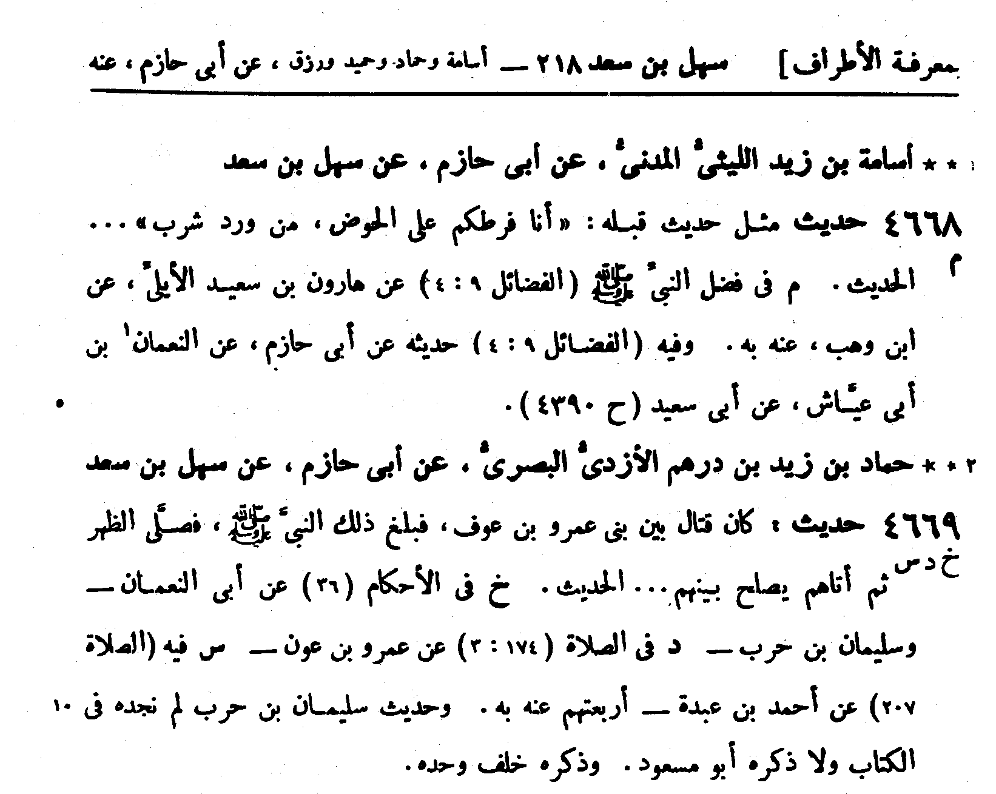
نموذج تابع لكتاب تحفة الأشراف للمِزِّي

Slide 15

بحمد الله

